Slide 1
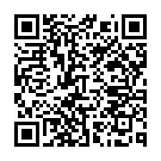
2020
安全食農學程招生說明會
時間：
2020 年 5 月 27 日(三)
下午 13：30 - 14：30
主講人：
應用化學系
陳清玉老師
地點：
蘭潭校區應用化學系
應化一館105教室
歡迎大二以上對安全食農議題有興趣的同學踴躍參加
★防疫期間請參加者務必配戴口罩
相關資料與詳細內容
請掃描QR Code

